Slide 1
সবাইকে স্বাগতম

Slide 2
পরিচিতি
শিক্ষক পরিচিতি-
দিবস চন্দ্র সিংহ
কোটচাঁদপুর সরকারি মডেল পাইলট মাধ্যমিক বিদ্যালয়।
কোটচাঁদপুর,ঝিনাইদহ ।

Slide 3
পাঠ পরিচিতি- হিসাব বিজ্ঞান নবম শ্রেণী ৭ম অধ্যায় (খতিয়ান) সময়-৫০ মিনিট

Slide 4
নিচের চিত্রগুলি লক্ষ করি
হিসাব সংরক্ষনের পাকা বই
হিসাব সংরক্ষনের কাজে ব্যবহারযোগ্য সেলফ বা তাক

Slide 5
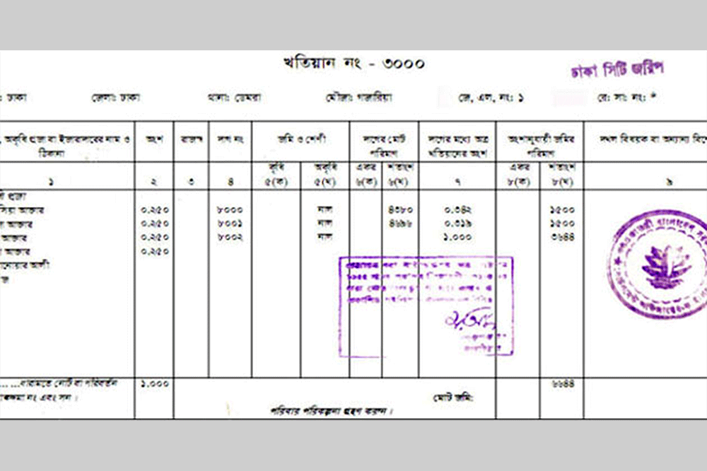
একটি জমির খতিয়ান
সমান পাল্লা বিশিষ্ট একটা দাঁড়িপাল্লা

Slide 6
তাহলে আমাদের আজকের পাঠ হলো-
খতিয়ান

Slide 7
শিক্ষনফল
১।খতিয়ান কি তা জানবে ।
২।সাধারণ ও সহকারী খতিয়ান সম্পর্কে জানবে
৩।T ছকে খতিয়ান তৈরি করার পদ্ধতি সম্পর্কে জানবে ।

Slide 8
খতিয়ানের ধারনা
হিসাবনিকাশের যে পাকা বইতে প্রতিষ্ঠানের যাবতীয় লেনদেনগুলোর বিভিন্ন প্রকার পক্ষ সমূহকে পৃথক পৃথক শিরোনামে শ্রেণীবদ্ধভাবে সংক্ষিপ্তাকারে লিপিবদ্ধ করা হয় তাকে খতিয়ান বলে। এক কথায় একটি প্রতিষ্ঠানের সকল হিসাবের সমষ্টিগত রূপকে খতিয়ান বলা হয়।

Slide 9
সাধারন খতিয়ান ও সহকারী খতিয়ানের সম্পর্ক
মূল খতিয়ান
পাওনাদার হিসাব
দেনাদার হিসাব
সহকারী খতিয়ান
ক
খ
গ
ঘ
অ
আ
ই
ঈ

Slide 10
যে খতিয়ানে সম্পত্তি, দায় এবং স্বত্তাধিকার সম্পর্কিত সকল হিসাবসমুহ সংরক্ষণ করা হয় তাকে সাধারন খতিয়ান বলা হয়।সাধারন খতিয়ানের মধ্য হতে শুধু দেনাদার ও পাওনাদার হিসাব্দ্বয়কে মূল হিসাব নামে অভিহিত করা হয় কারণ দেনাদার ও পাওনাদার উভয় হিসাব দেনাদারবৃন্দ ও পাওনাদারবৃন্দের সমষ্টি।
সাধারন খতিয়ানঃ

Slide 11
সহকারী খতিয়ান:
সাধারন খতিয়ানে সংক্ষিপ্তাকারে লিপিবদ্ধ একটি হিসাবের বিস্তারিত তথ্য জানার জন্য উক্ত হিসাবের সাথে সংশ্লিষ্ট প্রতিটি পক্ষের এক একটি স্বতন্ত্র হিসাবে যে খতিয়ানে লিপিবদ্ধ করা হয় তাকে সহকারী খতিয়ান বলে।এক্ষেত্রে প্রতিটি দেনাদার ও পাওনাদারের নামে আলাদা আলাদা খতিয়ান তৈরি করা হয়।

Slide 12
T ছক
তারিখ | বিবরণ | জাঃপৃঃ | পরিমান টাকা | তারিখ | বিবরণ | জাঃপৃঃ | পরিমান টাকা

Slide 13
কয়েকটি লেনদেনের হিসাবগুলি দেখে নেওয়া যাক
জনাব হুমায়ন সাহেব ২০২০ সালের জানুয়ারীর ১ তারিখে নগদ ৫০,০০০ টাকা নিয়ে তিনি তার ব্যবসায় শুরু করেন ।
জানুয়ারী-৫,নগদে মাল ক্রয় করেন ৩০,০০০ টাকা ।
জানুয়ারী-১৫, নগদে মাল বিক্রয় করেন ৪০,০০০ টাকা ।
জানুয়ারী-২০, সাজুর নিকট মাল বিক্রয় ১০,০০০ টাকা ।
জানুয়ারী-৩১,কতিপয় কর্মচারীর বেতন প্রদান করা হলো ১২,০০০ টাকা ।

Slide 14
উল্লেখিত লেনদেনগুলির হিসাব সমূহঃ
তারিখ | হিসাবের নাম | খঃপৃঃ | ডেবিট টাকা | ক্রেডিট টাকা
২০২০ জানু-১ | নগদান হিঃ ডেবিট মূলধন হিঃ ক্রেডিট |  | ৫০,০০০ | ৫০,০০০
জানু-৫ | ক্রয় হিঃ ডেবিট নগদান হিঃ ক্রেডিট |  | ৩০,০০০ | ৩০,০০০
জানু-১৫ | নগদান হিঃ ডেবিট বিক্রয় হিঃ ক্রেডিট |  | ৪০,০০০ | ৪০,০০০
জানু-২০ | সাজু হিঃ ডেবিট বিক্রয় হিঃ ক্রেডিট |  | ১০,০০০ | ১০,০০০
জানু-৩১ | বেতন হিঃ ডেবিট নগদান হিঃ ক্রেডিট |  | ১২,০০০ | ১২,০০০

Slide 15
এবার আমরা উক্ত লেনদেন গুলি T ছকের মাধ্যমে খতিয়ানে স্থানান্তর করি
নগদান হিসাব
ডেঃ
ক্রেঃ
তারিখ | বিবরণ | জাঃপৃঃ | পরিমান টাকা | তারিখ | বিবরণ | জাঃপৃঃ | পরিমান টাকা
2020 জানু-১ জানু-১৫ ফেব্রু-১ | মূলধন হিঃ বিক্রয় হিঃ ব্যালেন্স বি/ডি |  | ৫০,০০০ ৪০,০০০ ৯০,০০০ ৪৮,০০০ | 2020 জানু- ৫ জানু-31 জানু-31 | ক্রয় হিঃ বেতন হিঃ ব্যালেন্স সি/ডি |  | ৩০,০০০ ১২,০০০ ৪৮,০০০ ৯০,০০০

Slide 16
মূলধন হিসাব
ডেঃ
ক্রেঃ
তারিখ | বিবরণ | জাঃপৃঃ | পরিমান টাকা | তারিখ | বিবরণ | জাঃপৃঃ | পরিমান টাকা
2020 জানু-৩১ | ব্যালেন্স সি/ডি |  | ৫০,০০০ ৫০০০০ | 2020 জানু- ১ ফেব্রে-১ | নগদান হিসাব ব্যালেন্স বি/ডি |  | ৫০,০০০ ৫০,০০০ ৫০,০০০
ক্রয় হিসাব
ডেঃ
ক্রেঃ
তারিখ | বিবরণ | জাঃপৃঃ | পরিমান টাকা | তারিখ | বিবরণ | জাঃপৃঃ | পরিমান টাকা
2020 জানু-৫ ফেব্রে-১ | নগদান হিসাব ব্যালেন্স বি /ডি |  | ৩০,০০০ ৩০,০০০ ৩০,০০০ | 2020 জানু-৩১ | ব্যালেন্স সি /ডি |  | ৩০,০০০ ৩০,০০০

Slide 17
বিক্রয় হিসাব
ডেঃ
ক্রেঃ
তারিখ | বিবরণ | জাঃপৃঃ | পরিমান টাকা | তারিখ | বিবরণ | জাঃপৃঃ | পরিমান টাকা
2020 জানু-৩১ | ব্যালেন্স সি/ডি |  | ৫০,০০০ ৫০০০০ | 2020 জানু- ১৫ জানু- ২০ ফেব্রে-১ | নগদান হিসাব সাজু হিসাব ব্যালেন্স বি/ডি |  | ৪০,০০০ ১০,০০০ ৫০,০০০ ৫০,০০০
বেতন হিসাব
ডেঃ
ক্রেঃ
তারিখ | বিবরণ | জাঃপৃঃ | পরিমান টাকা | তারিখ | বিবরণ | জাঃপৃঃ | পরিমান টাকা
2020 জানু-৫ ফেব্রে-১ | নগদান হিসাব ব্যালেন্স বি /ডি |  | ১২,০০০ ১২,০০০ ১২,০০০ | 2020 জানু-৩১ | ব্যালেন্স সি /ডি |  | ১২,০০০ ১২,০০০

Slide 18
দলগত কাজ
২০২০ সালের জানুয়ারীর ১ তারিখে জনাব নজরুল সাহেব ৪০,০০০ টাকার ব্যাংক উদ্বৃত্ত নিয়ে তিনি তার ব্যাবসায় শুরু করেন।
উক্ত মাসে তার ব্যবসায়ের অন্যান্য লেনদেন ছিল নিম্নরুপঃ
জানু-৫, ব্যাংক হতে উত্তোলন ৩০,০০০ টাকা।
জানু-১৫,চেকের বিনিময়ে মাল ক্রয় ৬,০০০ টাকা।
জানু-২০,চেকের বিনিময়ে মাল বিক্রয় ১০,০০০ টাকা ।
জানু-৩০,নগদে বেতন প্রদান ৫,০০০ টাকা।
উপরোক্ত লেনদেনগুলি হতে ব্যাংক হিসাব ও নগদান হিসাব প্রস্তুত কর।

Slide 19
নগদান হিসাব
উক্ত খতিয়ান দু’টি দেখে নেওয়া যাক
ব্যাংক হিসাব
ডেঃ
ক্রেঃ
তারিখ | বিবরণ | জাঃপৃঃ | পরিমান টাকা | তারিখ | বিবরণ | জাঃপৃঃ | পরিমান টাকা
2020 জানু-1 জানু-২০, ফেব্রু-১ | মূলধন হিসাব বিক্রয় হিসাব ব্যালেন্স বি/ডি |  | ৪০,০০০ ১০,০০০ ৫০,০০০ ১৪,০০০ | 2020 জানু-৫ জানু-১৫ জানু-৩১ | নগদান হিসাব ক্রয় হিসাব ব্যালেন্স সি/ডি |  | ৩০,০০০ ৬,০০০ ১৪,০০০ ৫০,০০০
ডেঃ
ক্রেঃ
তারিখ | বিবরণ | জাঃপৃঃ | পরিমান টাকা | তারিখ | বিবরণ | জাঃপৃঃ | পরিমান টাকা
2020 জানু-৫ ফেব্রু-১ | ব্যাংক হিসাব ব্যালেন্স বি/ডি |  | ৩০,০০০ ৩০,০০০ ২৫,০০০ | 2020 জানু-৩০ জানু-৩১ | বেতন হিসাব ব্যালেন্স সি/ডি |  | ৫,০০০ ২৫,০০০ ৩০,০০০

Slide 20
বাড়ির কাজ
জনাব সাজু সাহেব ২০২০ সালের জানুয়ারীর ১ তারিখে নগদ ৬০,০০০ টাকা নিয়ে তার ব্যাবসা শুরু করেন ,উক্ত মাসে তার অন্যান্য লেনদেন গুলি ছিল নিম্নরুপঃ
জানু-৬,নগদে মাল ক্রয় করা হলো ১৬,০০০ টাকা ।
জানু-১৬,আসবাবপত্র ক্রয় করা হলো ২০,০০০ টাকা ।
জানু-২৬,কাজী সাহেবের নিকট মাল বিক্রয় -২৫,০০০ টাকা।
উপরিউক্ত লেনদেন অবলম্বনে মাস শেষে জনাব সাজু সাহেবের প্রয়োজনীয় খতিয়ান সমূহ প্রস্তুত করো।

Slide 21
ধন্যবাদ সবাইকে

